Slide 1
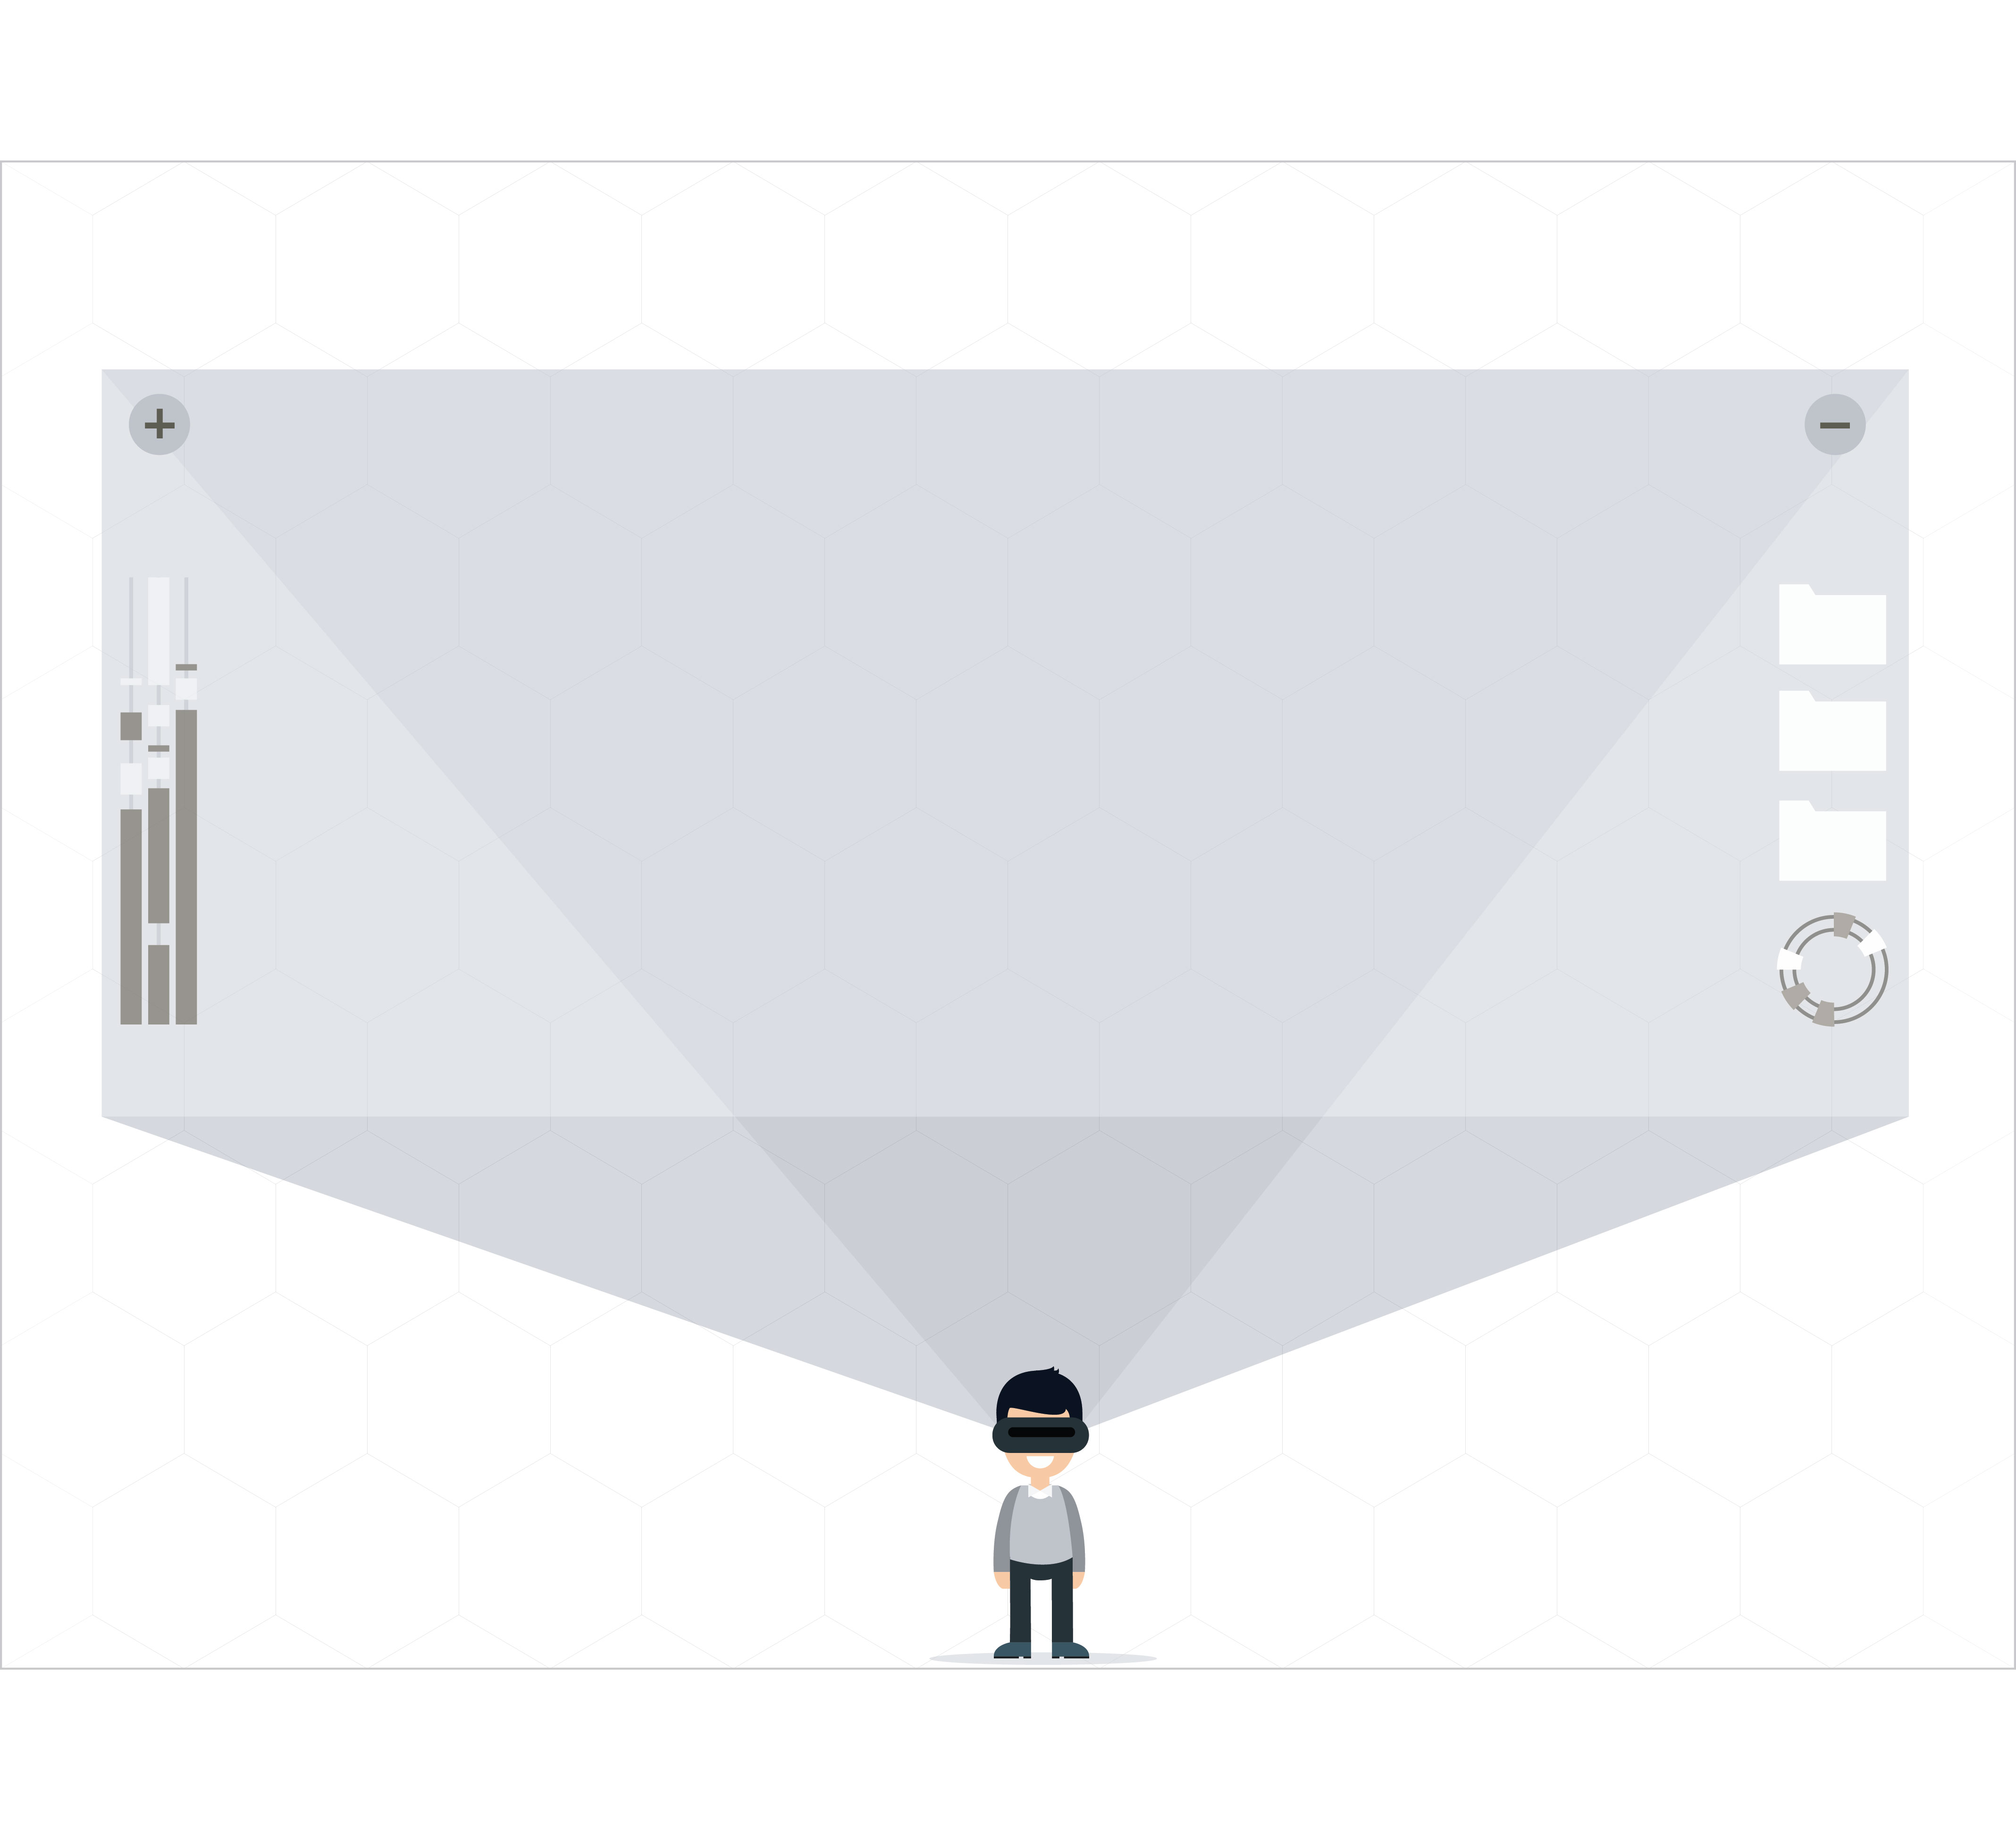

Trường Đại học Khoa Học Tự Nhiên
Khoa Công Nghệ Thông Tin
Lớp Cử Nhân Tài Năng
MÔI TRƯỜNG TƯƠNG TÁC HỖ TRỢ
TANGIBLE
Lê Đình Hân – Trần Phước Hiền
Hướng dẫn: ThS Trần Quang Tánh – ThS Đặng Bình Phương

Slide 2
Clip giới thiệu luận văn

Slide 3

Nội dung trình bày
1
Giới thiệu chung
2
Tổng quan về Tangible
3
Hệ thống tương tác hỗ trợ Tangible
4
Ứng dụng thực tế

Slide 4
4
Phần I
Giới thiệu chung
1
Lý do thực hiện đề tài
2
Mục tiêu luận văn

Slide 5



Lý do thực hiện đề tài
Phương pháp dạy học mới, hấp dẫn
1
2
Giá thành rẻ
4
3
Áp dụng thành công ở các nước khác
Nhiều tiềm năng ứng dụng

Slide 6
Mục tiêu luận văn
Xây dựng hệ thống
Hệ thống bản đồ
Hệ thống chia sẻ dữ liệu
Khảo sát nghiên cứu
PHẦN 2
Tangibe và các kỹ thuật hỗ trợ Tangible
Kỹ thuật lập trình về Kinect, Unity
PHẦN 1

Slide 7
7
Phần II
Tổng quan về Tangible
1
Môi trường tương tác hỗ trợ Tangible
2
Các kỹ thuật tương tác Tangible

Slide 8
Tangible
Tangible User Interface (TUI) là giao diện người dùng giúp con người có thể tương tác với các thông tin kỹ thuật số thông qua môi trường vật lý.
Mục đích của sự phát triển TUI là để tăng cường tính cộng tác, học hỏi, thiết kế bằng cách vật lý hóa những thông tin kĩ thuật số ví dụ như cầm nắm đồ vật, vật liệu

Slide 9
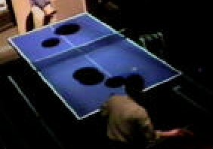
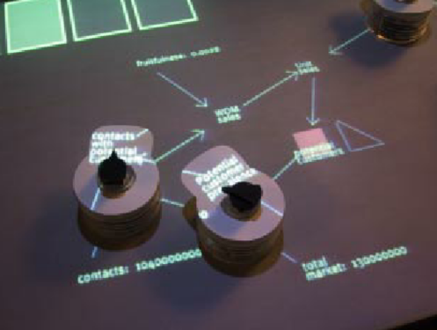
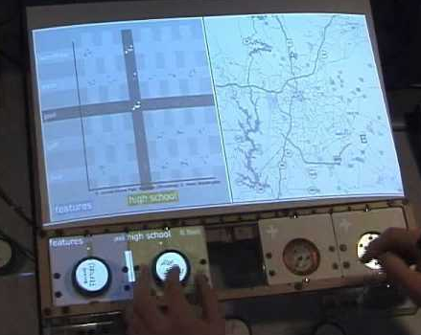
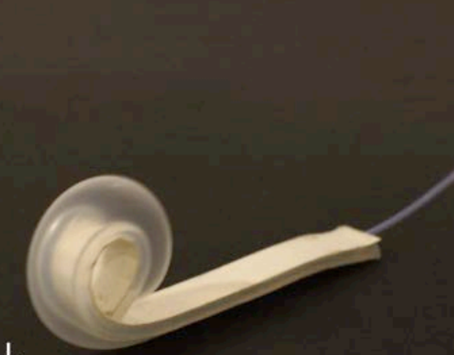
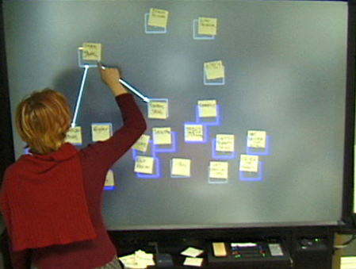
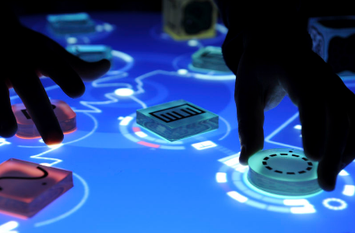
Các công trình nghiên cứu trên thế giới
PingPongPlus
Sensetable
Tangible query
interfaces
PneUI
Collaborating board
AudioPad

Slide 10
Tương tác hỗ trợ Tangible

Slide 11
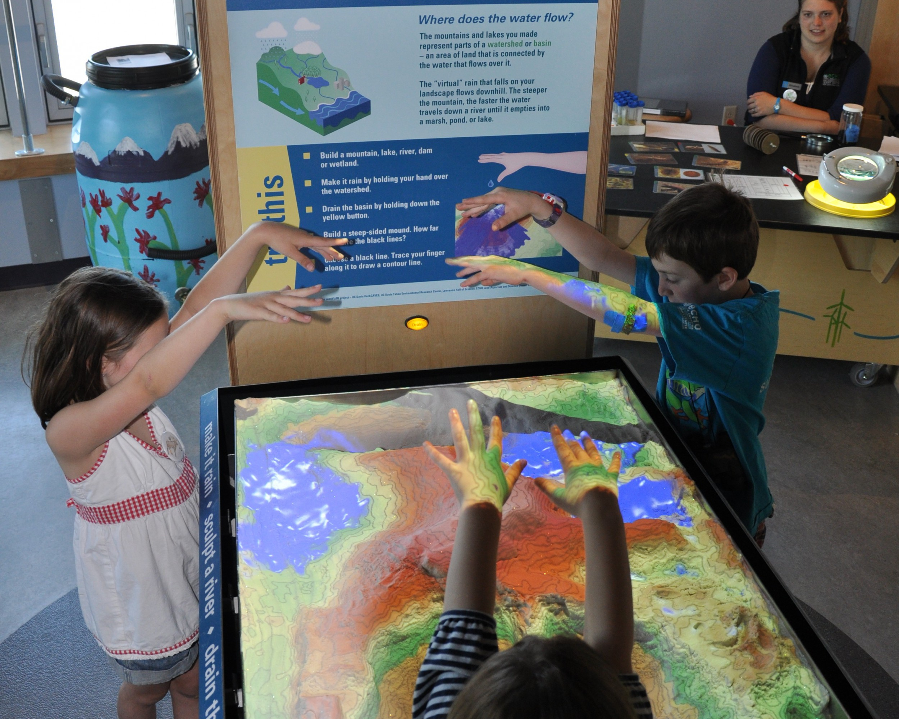
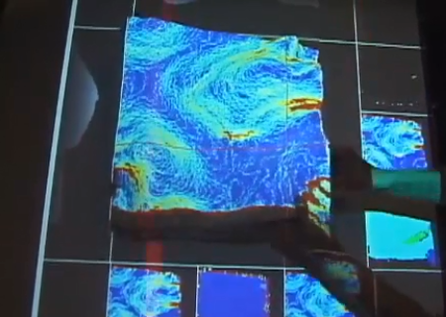
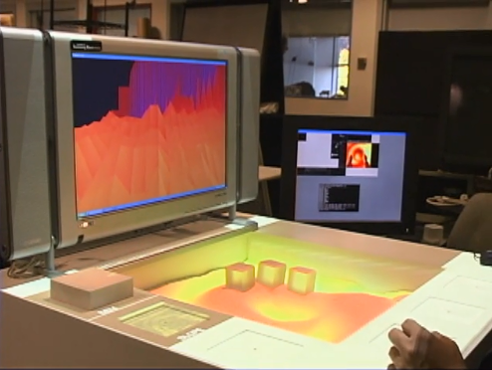
Tương tác trực tiếp vào môi trường

Slide 12
Tương tác để kích hoạt sự kiện

Slide 13
Tương tác với sự hỗ trợ thiết bị di động
Freeze
Flip
Erect
Shake

Slide 14
Tương tác với sự hỗ trợ thiết bị di động
Down
Up

Slide 15
15
Phần III
Hệ thống hỗ trợ tương tác Tangible
1
Kỹ thuật nhận dạng vật thể
3
Cấu trúc phần cứng
2
Căn chỉnh tọa độ
4
Kiến trúc hệ thống

Slide 16
Kỹ thuật nhận dạng vật thể

Slide 17
Căn chỉnh tọa độ

Slide 18
Cấu trúc phần cứng
80cm
Kinect
75cm
75cm
Giấy can trong 83 gsm
Kính trong
103cm
Máy chiếu

Slide 19
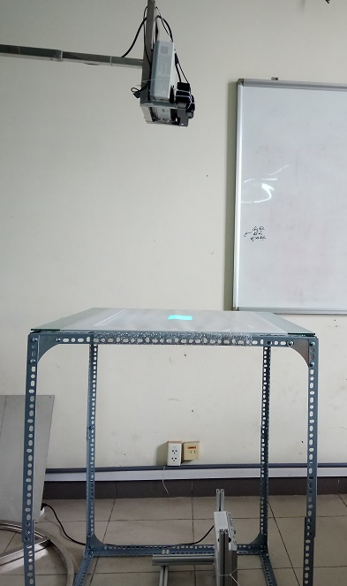
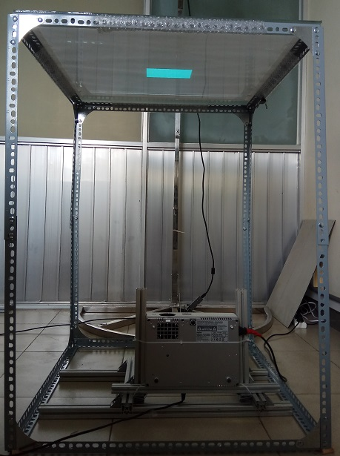
Kiến trúc ứng dụng

Slide 20
20
Phần IV
Ứng dụng thực tế
1
Hệ thống bản đồ
2
Hệ thống chia sẻ dữ liệu

Slide 21
Clip hệ thống bản đồ

Slide 22

Chức năng hệ thống bản đồ
1
Xem thông tin chi tiết tại địa điểm
2
Xem bản đồ Heat map
3
Xem camera giao thông theo thời gian thực
4
Thống kê dữ liệu trên tập điểm đã chọn

Slide 23
Clip hệ thống chia sẻ dữ liệu

Slide 24
Chức năng hệ thống chia sẻ dữ liệu

Slide 25
Các công trình nghiên cứu trên thế giới
Idea
Launch
Brainstorming
A company is an association or collection of individuals, whether natural persons, legal persons, or a mixture of both.
Launch
Brainstorming
A company is an association or collection of individuals, whether natural persons, legal persons, or a mixture of both.
Development
Research
A company is an association or collection of individuals, whether natural persons, legal persons, or a mixture of both.
Development
Research
A company is an association or collection of individuals, whether natural persons, legal persons, or a mixture of both.

Slide 26
Creative Process Cycle Diagram
Write here a great subtitle
Brainstorming
Launch
Your Title
Integer posuere erat a ante venenatis dapibus posuere
Your Title
Integer posuere erat a ante venenatis dapibus posuere
Your Title
Integer posuere erat a ante venenatis dapibus posuere
Your Title
Integer posuere erat a ante venenatis dapibus posuere
Idea
Development

Slide 27
Our Common Services
Write here a great subtitle

Slide 28
United States Fully Editable Map
Write here a great subtitle
Element Four
Manufacture and assembling
Element Five
Photography and travelling
Element Six
Design and development

Slide 29
Worldwide Expansion – Vector Map
Write here a great subtitle
Your Title
Integer posuere erat a ante venenatis dapibus
Your Title
Integer posuere erat a ante venenatis dapibus
Your Title
Integer posuere erat a ante venenatis dapibus
Your Title
Integer posuere erat a ante venenatis dapibus
Your Title
Integer posuere erat a ante venenatis dapibus
Your Title
Integer posuere erat a ante venenatis dapibus
Your Title
Integer posuere erat a ante venenatis dapibus

Slide 30
Four Important Services
Write here a great subtitle
Service Name
Service Name
A company is an association or collection of individuals, whether natural persons, legal persons, or a mixture of both.
A company is an association or collection of individuals, whether natural persons, legal persons, or a mixture of both.
Service Name
Service Name
A company is an association or collection of individuals, whether natural persons, legal persons, or a mixture of both.
A company is an association or collection of individuals, whether natural persons, legal persons, or a mixture of both.

Slide 31
The Cycle of one Design Work
Write here a great subtitle
Step One Title
A company is an association or collection of individuals, whether natural persons, legal persons, or a mixture of both. Company
Step One Title
A company is an association or collection of individuals, whether natural persons, legal persons, or a mixture of both. Company
Step One Title
A company is an association or collection of individuals, whether natural persons, legal persons, or a mixture of both. Company
A company is an association or collection of individuals, whether natural persons, legal persons, or a mixture of both. Company

Slide 32

Download More Templates

